Slide 1


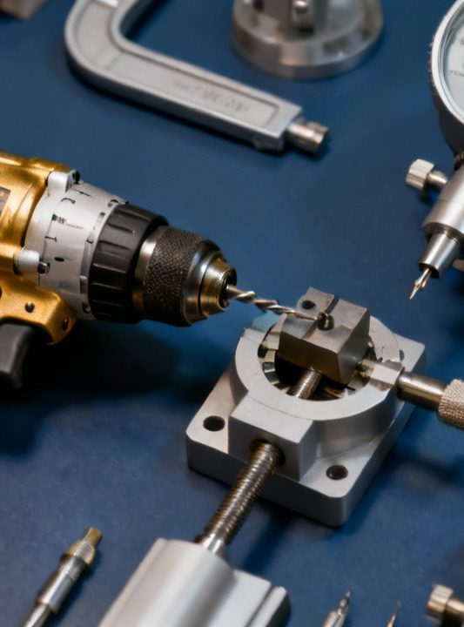

电动工具测试项目开发计
划
全流程安全与性能验证方案
汇报人：
汇报人姓名
[
]
日期：
2025-11-17

Slide 2


目录
01
项目概述
02
测试标准与规范
03
测试项目设计
04
测试资源配置
05
测试进度计划
06
⻛险管理
07
测试执行与质量控制
08
项目交付与总结
09
致谢

Slide 3



项目概述
项目背景与意义
项目目标
电动工具安全事故频发，绝缘失效、接地不良等问题突出
构建全流程测试方案，覆盖电气性能、机械安全、环境适应
性等指标
标准化测试是预防事故、保障用戶安全的关键手段
验证产品符合
、
等国际及国家标准要求
IEC 60745
GB 3883
实现产品从设计到量产的全生命周期安全可控

Slide 4


测试标准与规范
三级标准框架
国际标准：
IEC 60745
系列（通用安全框架）
国内标准：
GB 3883
系列（本土化调整）
区域标准：
UL
、
CSA
或
EN
等（差异化要求）
关键标准差异
IEC 60745-1
：额定电压覆盖、机械防护、电气安全要求
GB 3883.1-2014
：温升限值（
≤80K
）、
EMI
测试、插头型式
：
融合、
联动认证、特殊标记
UL 60745-1
NFPA 70
UL 745-1

Slide 5
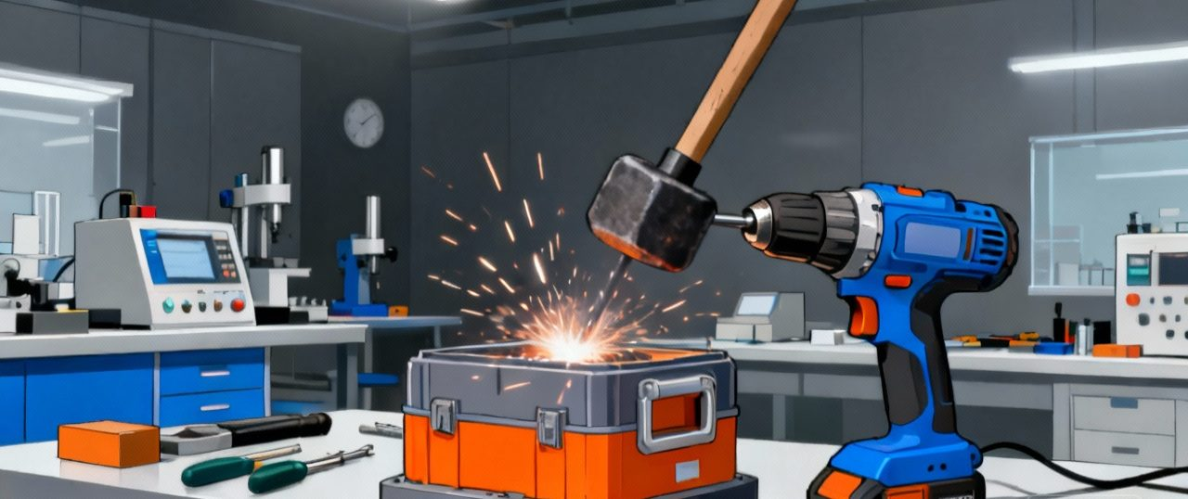
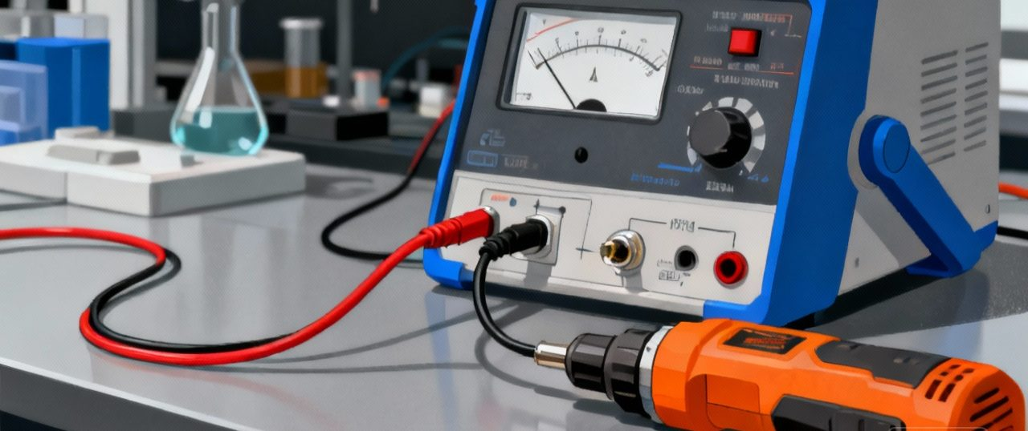
测试项目设计（一）
机械结构安全性检测
外壳强度测试：
1kg
重锤冲击，无裂纹且功能正常
运动部件防护：防护罩隔离有效性，防意外接触
跌落测试：
1.5m
自由跌落至混凝土，无结构性损坏
电气安全性能检测
绝缘电阻测试：
500V DC
下
≥2MΩ
耐电压试验：
1500V AC
下无击穿
闪络
/
接地连续性：
Class I
类工具
≤0.1Ω

Slide 6
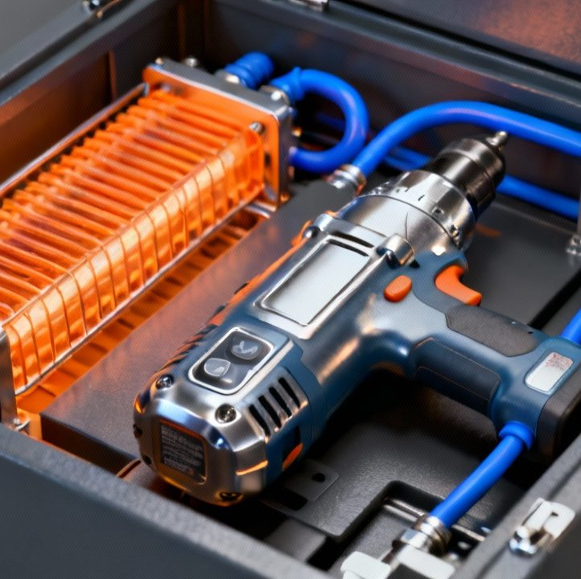
测试项目设计（二）
环境适应性测试
高低温测试：
℃
℃放置
后功能正常
■
-10
/40
4h
■
潮湿测试：
93%RH/40
℃放置
48h
，绝缘电阻
≥2MΩ
■
电机温升：额定负载下
≤80K
■
IP
防护：
IPX4
防溅水及防尘测试
功能与性能参数检测
转速
扭矩精度：偏差
■
/
±10%
■
开关耐久性：
≥5
万次通断无故障
■
电池性能：充电时间
≤3h
、续航
≥
标称
90%

Slide 7
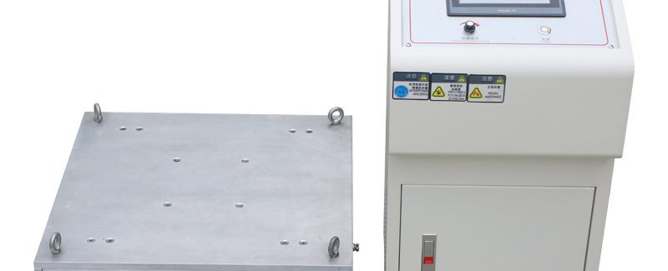
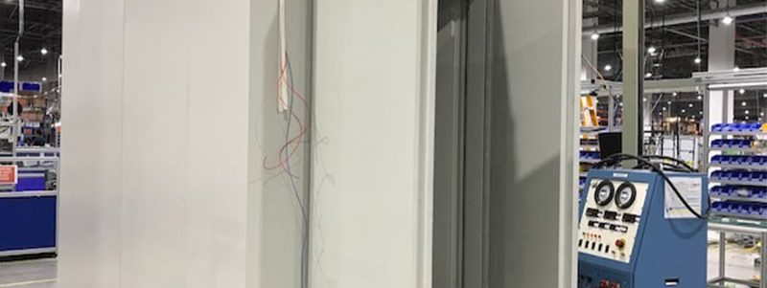
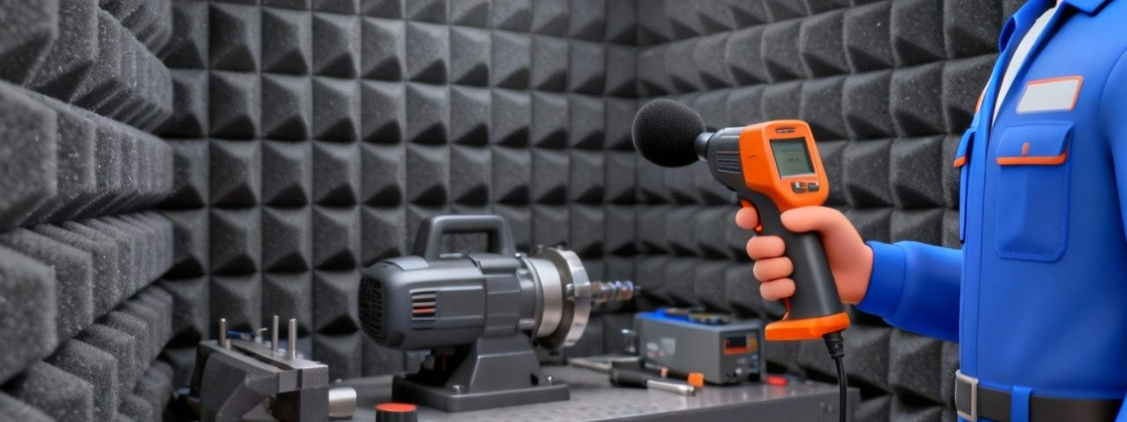
测试项目设计（三）
电磁兼容性与噪音测试
测试执行原则
■
电磁干扰测试：
CISPR 11
标准，
Class B
设备要求
■
单个样品依次通过全部测试（除非另有规定）
■
谐波电流测试：
或
损坏性测试可使用单独样品
GB/T 17625.1
IEC 61000-3-2
■
■
噪音测试：消声室
处
多配置产品需额外样品针对性测试
1m
≤85dB(A)
■

Slide 8


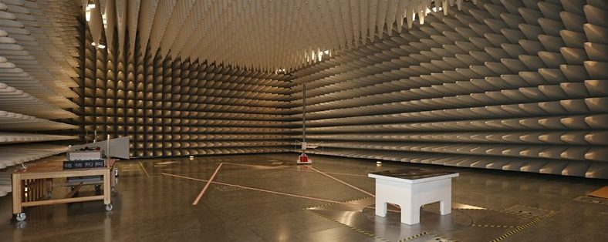
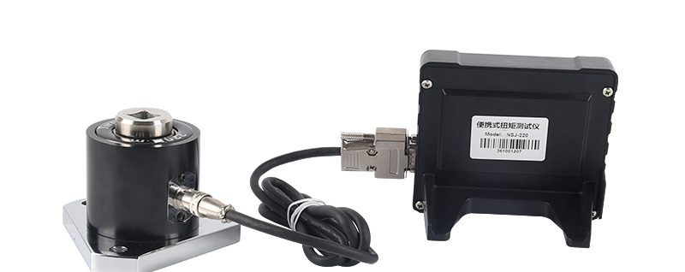
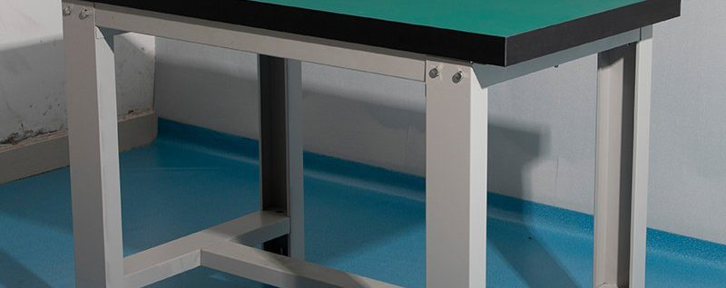
测试资源配置
设备配置
预算分配
核心设备：示波器、电动工具测试台、电池测试仪、扭矩测
设备
60%
、人力
25%
、耗材
10%
、应急
5%
试仪等
校准要求：每半年
季度
年校准（依设备类型）
/
/
人员配置
测试工程师：
IEC 60745
标准培训资质
质量监督员：独立核查测试合规性
测试环境
EMC
暗室：
3m
法，接地电阻
≤1Ω
环境测试区：独立温湿度箱隔间
通用区域：防静电工作台，温湿度
℃
23±5
/45%-65%

Slide 9
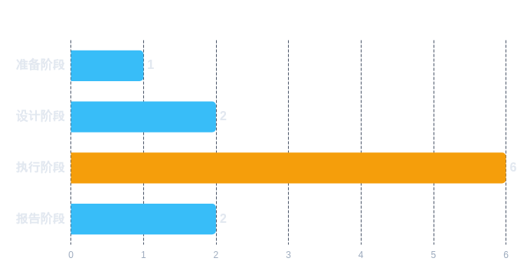
测试进度计划
阶段划分（
11
周）
条形图直观比较各阶段的时间⻓度，清晰展示项目进度的时间分布及关键阶段占比。
关键里程碑
03
第
3
周
测试方案评审通过
09
第
9
周
型式试验全部完成
11
第
11
周
测试报告交付

Slide 10

⻛险管理
01
技术⻛险防控
标准培训
+
第三方专家评审，降低理解偏差
02
进度保障
备用设备
+48
小时维修响应，控制停机时间
设备健康监测，提前预警故障
03
资源与成本控制
AB
⻆备份机制，关键岗位无缝接替
集中采购
+10%
应急金，弹性成本管理
04
⻛险量化监控
高⻛险项判定标准、升级触发机制、定期复核

Slide 11
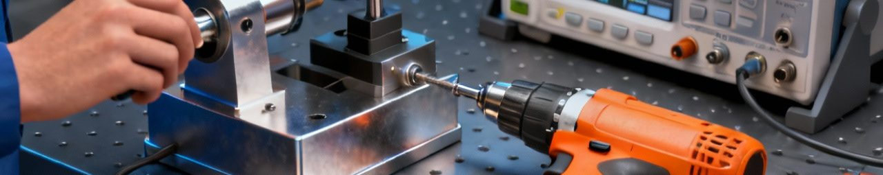
测试执行与质量控制
全流程质量控制
●
样品接收：外观核对、信息验证、可视化存档
●
过程控制：双签制、关键测试全程录像
●
缺陷管理：分级处理，致命缺陷
修复
100%
数据文档：双录入审核、版本控制、
●
5
年追溯
关键指标
样品核对准确率
100%
、录像存档率
100%
、数据完整率
100%
、缺陷修复验证通过率
100%
、文
档追溯率
100%
质量控制关键指标完成情况
所有关键指标均达到
100%
目标值，表明测试执行过程质量受控

Slide 12
项目交付与总结
交付成果
标准化测试报告：封面、目录、正文、附录，
CMA
认证
目标达成评估
测试用例执行率
100%
、缺陷关闭率
98%
（目标
≥95%
）
经验教训与改进
知识管理：标准知识库
月度培训
+
设备管理：三级维护计划
流程优化：异常处理流程图，压缩解决周期
增值服务
1
年免费标准更新咨询，定期推送动态、影响评估、培训优惠

Slide 13
致谢
感谢聆听！
感谢项目团队及相关
stakeholders
的支持与协作！
期待后续交流与合作。

